Slide 1
Közélet és közérzet
Háromszéken
Kérdőíves adatfelvétel
Transylvania Inquiry

Slide 2
A kutatásról és a mintavételről
Az adatfelvétel időpontja: 2019. Június 25. – 2019. Augusztus 10.
Célpopuláció: Kovászna megye teljes népessége a Bodzsaforduló nélkül. E mellett külön reprezentatív alminta képviseli a következő települések lakosságát:
  Sepsiszentgyörgy (magyar és román),
  Kézdivásárhely (magyar),
  Kovászna (magyar és román),
  Barót (magyar)
Mintavétel típusa: rétegzett, véletlenszerű mintavétel.
A lekérdezés kérdezőbiztosok segítségével a megkérdezett lakásán történt.
A megyére reprezentatív adatbázist nem, életkor, nemzetiség és lakhely szerint súlyoztuk

Slide 3
A súlyozott és súlyozatlan esetszámok
Alminták | Súlyozatlan esetszám | Súlyozott esetszám | %
Összes lekérdezett kérdőív | 2929 | 2929 | 100
Kovászna megye magyar | 2524 | 2568 | 90,8
Kovászna megye román | 390 | 260 | 9,2
Sepsiszentgyörgy teljes | 768 | 926 | 32,7
Sepsiszentgyörgy magyar | 582 | 720 | 25,5
Sepsiszentgyörgy román | 186 | 206 | 7,3
Kézdivásárhely (magyar) | 583 | 287 | 10,1
Kovászna | 574 | 165 | 5,8
Kovászna magyar | 370 | 111 | 3,9
Kovászna román | 204 | 54 | 1,9
Barót (magyar) | 600 | 140 | 5,0
Egyéb (magyar) | 403 | 1310 | 46,3

Slide 4
A bemutató során érintett témák
1. Közhangulat
2. Politikusok népszerűsége
3. Helyhatósági választások
4. Pártok iránti bizalom
5. Intézmények iránti bizalom

Slide 5
1. Közhangulat

Slide 6
Az Ön véleménye szerint az országban a dolgok jó vagy rossz irányba haladnak?
Kovászna megyei magyarok, 2008-2019 (%).

Slide 7
Az Ön véleménye szerint az országban a dolgok jó vagy rossz irányba haladnak?
 | Jó irányba | Rossz irányba | Nem tudja
Sepsiszentgyörgy magyar | 9.7 | 85.5 | 4.8
Sepsiszentgyörgy román | 20.1 | 73.5 | 6.4
Kézdivásárhely | 7.6 | 87.4 | 5
Kovászna magyar | 9.2 | 88.1 | 2.8
Kovászna román | 23.1 | 69.2 | 7.7
Barót | 6.5 | 89.9 | 3.6
Falvak | 12.3 | 83.6 | 4.1
Összes kérdezett | 10.8 | 84.6 | 4.7

Slide 8
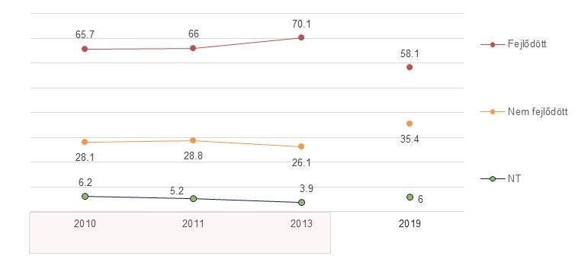
Megítélése szerint az elmúlt két évben fejlődött-e a település, ahol Ön él?
Kovászna megyei magyarok 2010-2019 (%).

Slide 9
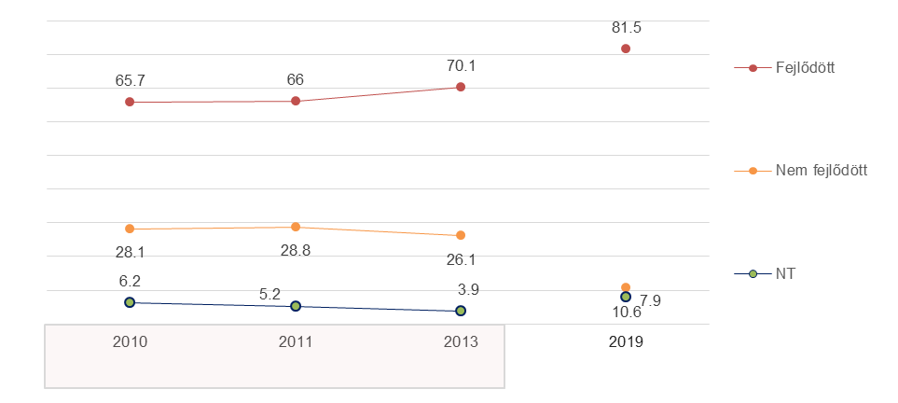
Megítélése szerint az elmúlt két évben fejlődött-e a település, ahol Ön él? Sepsiszentgyörgyi magyarok 2010-2019 (%).

Slide 10
Megítélése szerint az elmúlt két évben fejlődött-e a település, ahol Ön él?
 | Fejlődött | Nem fejlődött | Nem tudja
Sepsiszentgyörgy magyar | 81.5 | 10.6 | 7.9
Sepsiszentgyörgy román | 63.7 | 28.9 | 7.5
Kézdivásárhely | 49.5 | 43.4 | 7.1
Kovászna magyar | 77.1 | 17.4 | 5.5
Kovászna román | 66.7 | 22.2 | 11.1
Barót | 18.0 | 77.7 | 4.3
Falvak | 50.0 | 45.9 | 4.1
Összes kérdezett | 58.6 | 35.1 | 6.3

Slide 11
2. Politikusok népszerűsége

Slide 12
Ön mennyire bízik az alábbi erdélyi magyar politikusokban?
Kovászna megyei magyarok

Slide 13
Ön mennyire bízik az alábbi román politikusokban?
Kovászna megyei magyarok

Slide 14
Ön mennyire bízik az alábbi magyarországi politikusokban?
Kovászna megyei magyarok

Slide 15
3. Helyhatósági választások: részvétel és opciók

Slide 16
Kovászna megye

Slide 17
Ha jövő vasárnap helyhatósági választásokat tartanának, Ön elmenne-e szavazni? Kovászna megyei magyarok, 2008-2019 (%).

Slide 18
Ha jövő vasárnap helyhatósági választásokat tartanának, Ön elmenne-e szavazni?

Slide 19
A helyi tanács esetében melyik párt jelöltjeire szavazna? Biztos szavazók, Kovászna megyei magyarok, 2008-2019

Slide 20
A megyei tanács esetében melyik párt jelöltjeire szavazna? Biztos szavazók, Kovászna megyei magyarok, 2008-2019

Slide 21
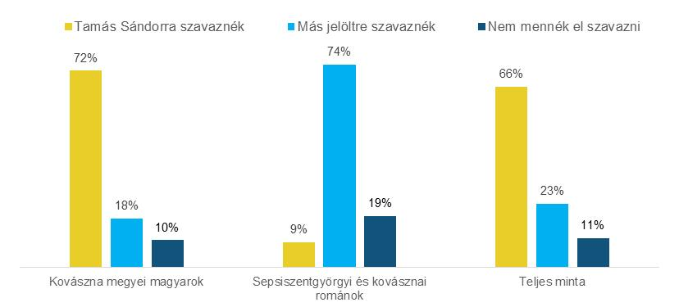
Amennyiben Tamás Sándor, a Kovászna Megyei Tanács jelenlegi elnöke indulna egy újabb mandátumért Ön mit tenne? Nemzetiség szerint, opcióval rendelkezők

Slide 22
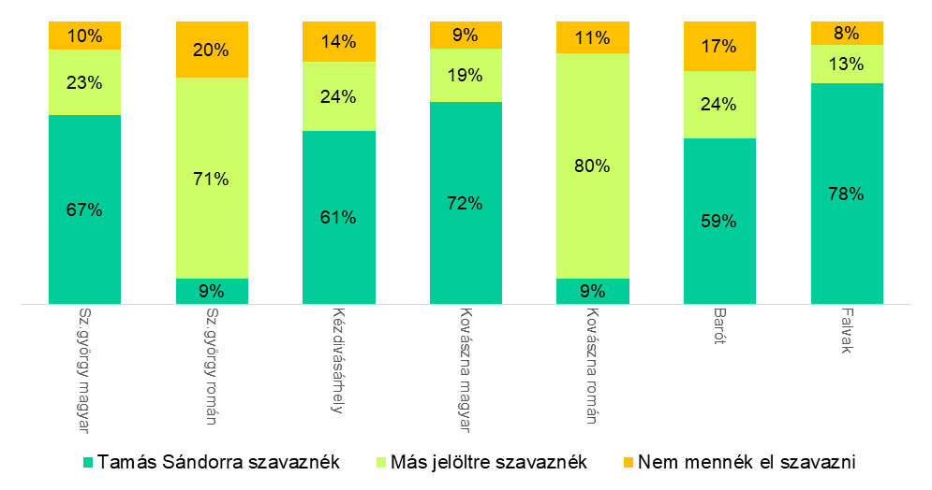
Amennyiben Tamás Sándor, a Kovászna Megyei Tanács jelenlegi elnöke indulna egy újabb mandátumért Ön mit tenne? Opcióval rendelkezők

Slide 23
Sepsiszentgyörgy

Slide 24
Ha jövő vasárnap helyhatósági választásokat tartanának, Ön elmenne-e szavazni? Sepsiszentgyörgyi magyarok, 2008-2019

Slide 25
A helyi tanács esetében melyik párt jelöltjeire szavazna? Biztos szavazók, Sepsiszentgyörgy

Slide 26
A helyi tanács esetében melyik párt jelöltjeire szavazna? Biztos szavazók, Sepsiszentgyörgyi magyarok, 2008-2019

Slide 27
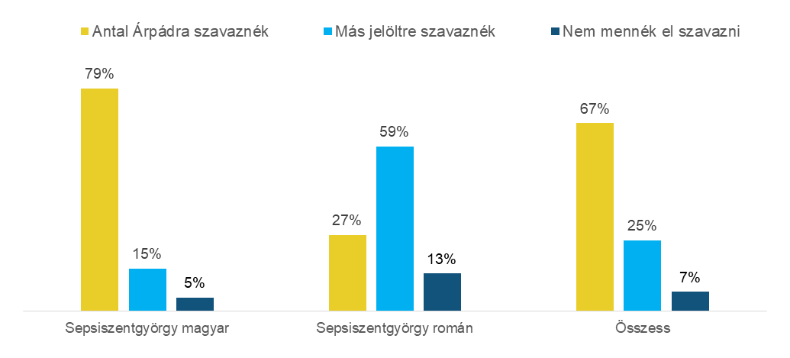
Amennyiben Antal Árpád, jelenlegi polgármester indulna egy újabb mandátumért Ön mit tenne? Opcióval rendelkezők

Slide 28
Kézdivásárhely

Slide 29
Ha jövő vasárnap helyhatósági választásokat tartanának, Ön elmenne-e szavazni? Kézdivásárhely, 2011, 2013, 2019

Slide 30
A helyi tanács esetében melyik párt jelöltjeire szavazna? Biztos szavazók, Kézdivásárhely

Slide 31
Kovászna város

Slide 32
Ha jövő vasárnap helyhatósági választásokat tartanának, Ön elmenne-e szavazni? Kovászna

Slide 33
A helyi tanács esetében melyik párt jelöltjeire szavazna? Biztos szavazók, Kovászna

Slide 34
Barót

Slide 35
Ha jövő vasárnap helyhatósági választásokat tartanának, Ön elmenne-e szavazni? Barót

Slide 36
A helyi tanács esetében melyik párt jelöltjeire szavazna? Biztos szavazók. Barót

Slide 37
4. Pártok iránti bizalom

Slide 38
Ön milyen mértékben bízik az alábbi politikai pártokban? Kovászna megyei magyarok

Slide 39
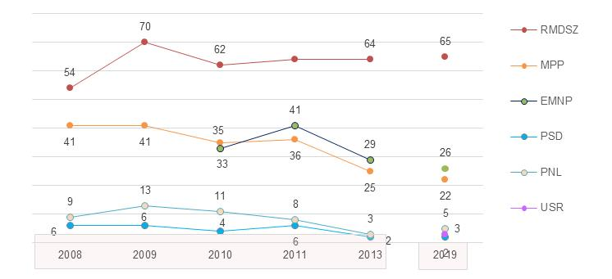
Ön milyen mértékben bízik az alábbi politikai pártokban? Kovászna megyei magyarok

Slide 40
Ön milyen mértékben bízik az RMDSZ-ben?

Slide 41
Ön milyen mértékben bízik az alábbi pártokban?

Slide 42
5. Intézmények iránti bizalom

Slide 43
Mennyire bízik az alábbi intézményekben? Kovászna megyei magyarok

Slide 44
Mennyire bízik az alábbi intézményekben? Sepsiszentgyörgyi magyarok

